Slide 1
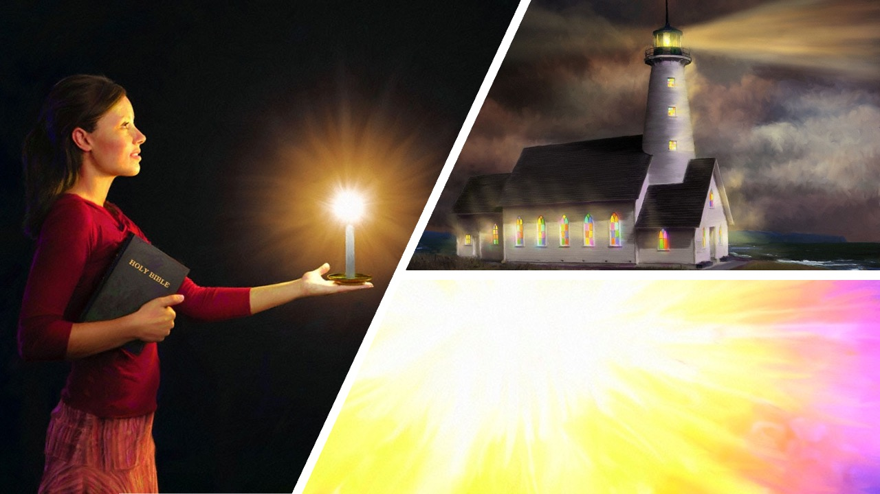
Leçon 5 pour le 31 janvier de 2026
BRILLER COMME
DES FLAMBEAUX
DANS LA NUIT

Slide 2
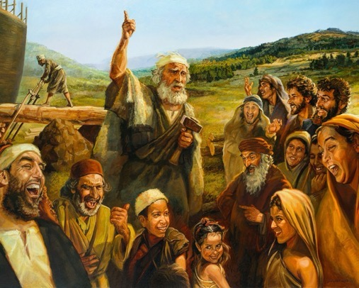
« Faites toutes choses sans murmures ni hésitations, afin que vous soyez irréprochables et purs, des enfants de Dieu irrépréhensibles au milieu d'une génération perverse et corrompue, parmi laquelle vous brillez comme des flambeaux dans le monde »
Philippiens 2.14-15

Slide 3
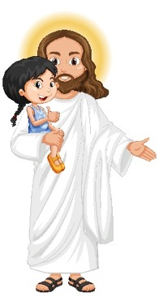

Philippiens 2 .1-5
Reflecting Christ, p. 200
« Notons que dans la parabole les vierges sages avaient de l'huile dans leurs vases, outre celle qui se trouvait dans leurs lampes.
Ces lampes purent brûler sans que la flamme baisse pendant toute cette nuit de veille.
Elles contribuèrent à augmenter l'éclat de l'illumination en l'honneur de l'époux et éclairèrent la route qui conduisait à sa maison.
2:1 Si donc il y a quelque consolation en Christ, s'il y a quelque soulagement dans la charité, s'il y a quelque union d'esprit, s'il y a quelque compassion et quelque miséricorde,
2:2 rendez ma joie parfaite, ayant un même sentiment, un même amour, une même âme, une même pensée.
2:3 Ne faites rien par esprit de parti ou par vaine gloire, mais que l'humilité vous fasse regarder les autres comme étant au-dessus de vous-mêmes.
2:4 Que chacun de vous, au lieu de considérer ses propres intérêts, considère aussi ceux des autres.
2:5 Ayez en vous les sentiments qui étaient en Jésus Christ,
C'est ainsi que les disciples de Jésus-Christ doivent briller dans les ténèbres du monde. Grâce au Saint-Esprit, la parole de Dieu est une lumière quand elle devient une puissance transformatrice dans la vie de celui qui la reçoit.
En implantant dans nos cœurs les principes de cette parole, l'Esprit développe en nous le caractère du Seigneur et fait alors rayonner sa gloire dans la vie de ses disciples. C'est ainsi qu'il leur faut glorifier Dieu, et briller sur le chemin qui conduit à la demeure de l’Époux, à la cité de Dieu, au banquet des noces de l'Agneau »
Une unité parfaite, ressemblant à celle existant entre le Père et le Fils, donnera le succès aux serviteurs de Dieu… L’union avec Dieu par Jésus-Christ rendra l’Église parfaite.

Slide 4

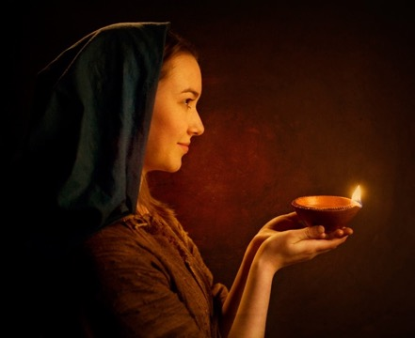



« Que votre lumière luise ainsi devant les hommes, afin qu'ils voient vos bonnes œuvres, et qu'ils glorifient votre Père qui est dans les cieux » (Matthieu 5.16).
Dans Philippiens 2.12-18, nous pouvons lire la version de Paul de ce commandement de Jésus.
Dans un monde où la loi de Dieu est constamment bafouée, nous, chrétiens, qui souhaitons servir Dieu en vivant conformément à cette loi, sommes des lumières qui brillent
dans les ténèbres.
Flambeaux dans le monde :
Un reflet de Dieu (Philippiens 2.12-13)
Une lumière brillante dans le monde (Ph. 2.14-16)
Un sacrifice vivant (Philippiens 2.17-18)
## Exemples de lumière :
Timothée (Philippiens 2.19-24)
Épaphrodite (Philippiens 2.25-30)

Slide 5
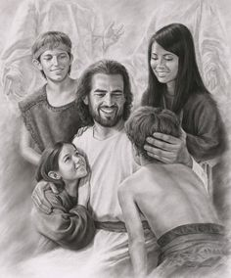

« Rien ne peut renforcer une unité parfaite au sein de l’Église sinon l’esprit de mansuétude qui habitait le Christ.
Satan peut semer la discorde ; seul le Christ peut harmoniser les éléments discordants. …
Si, en tant qu’ouvriers au sein de l’Église, vous aimez Dieu de tout votre cœur et votre prochain comme vous-mêmes, il ne sera pas nécessaire de faire des efforts pour vivre dans l’unité, car vous serez un en Christ : les oreilles seront fermées à la médisance et personne ne fera de reproche à son voisin
Les membres d’église chériront l’unité et l’amour du prochain et formeront une grande famille. Alors, aux yeux du monde, nous seront munis des qualifications qui attestent que Dieu a envoyé son Fils dans le monde.
Le Christ a dit : « Si vous avez de l'amour les uns pour les autres, tous sauront que vous êtes mes disciples » (Jean 13.35).
Reflecting Christ, p. 200

Slide 6
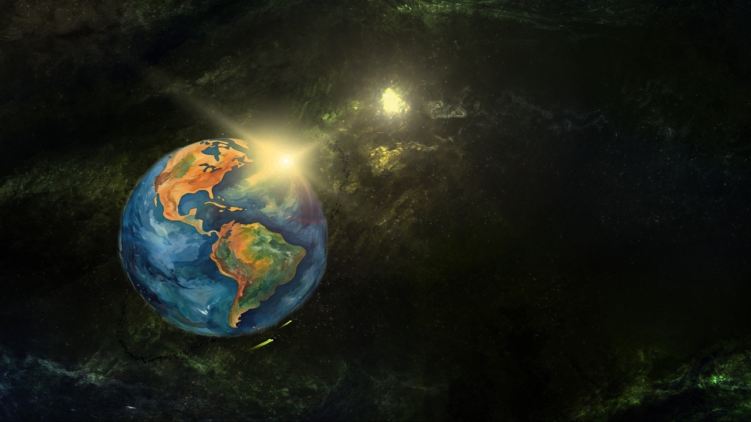
FLAMBEAUX DANS LE MONDE

Slide 7



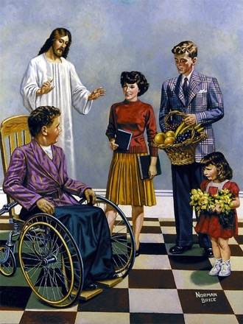
UN REFLET DE DIEU
« Car c'est Dieu qui produit en vous le vouloir et le faire, selon son bon plaisir » (Philippiens 2.13)
Après avoir magistralement exposé l'humiliation et l'exaltation de Jésus, Paul ajoute l'expression « ainsi donc ». C'est-à-dire, étant donné que Jésus s'est humilié et a été exalté pour que « toute langue confesse que Jésus-Christ est Seigneur, à la gloire de Dieu le Père » (Philippiens 2.11), les croyants de Philippes (et, par extension, nous tous) doivent agir en conséquence.
Notre première tâche est de travailler à notre salut « avec crainte et tremblement » (Philippiens 2.12). Si c'est Dieu qui nous sauve (Tite 2.11), pourquoi devons-nous y travailler nous-mêmes ?
Crainte et tremblement sont des expressions utilisées comme synonyme du service à Dieu (Psaumes 2.11). C'est pourquoi Paul souligne que c'est Dieu qui produit en nous le désir de faire le bien, et nous donne les forces pour le réaliser (Philippiens 2.13)

Slide 8
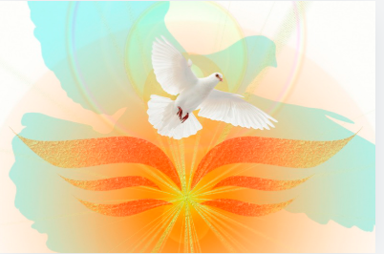
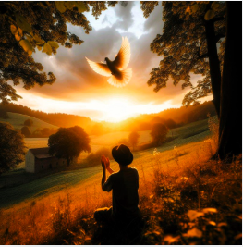
Vous recevrez une puissance, p. 351, 8 décembre.
Nous mettons en œuvre ce que Dieu fait en nous
« Tandis que Jésus, notre intercesseur, plaide pour nous au ciel, le Saint-Esprit opère en nous « le vouloir et le faire selon son dessein bienveillant » (Philippiens 2.13).
Le ciel tout entier s'intéresse au salut des âmes. Alors pourquoi douter de l'aide du Seigneur ? Nous, qui sommes des enseignants de la parole, devons maintenir avec Dieu un lien vital.
Par l'Esprit et par la parole de Dieu, nous devrions être pour le peuple comme une fontaine, parce que le Christ est en nous une source qui jaillit jusque dans la vie éternelle. Même quand le chagrin et la souffrance mettent à l'épreuve notre patience et notre foi, l'éclat de la présence de l'Invisible est avec nous, nous incitant à cacher le moi en Jésus.
Prononcez des paroles d'encouragement pour l’Église. Élevez-la jusqu'à Dieu par la prière. Dites aux membres que c'est justement quand on a péché et qu'on ne parvient pas à prier qu'il faut le faire. Beaucoup de croyants se sentent humiliés lorsqu'au lieu de vaincre l'ennemi, ils lui ont cédé la place »

Slide 9
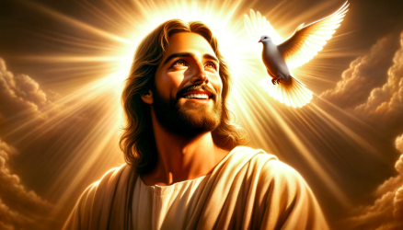
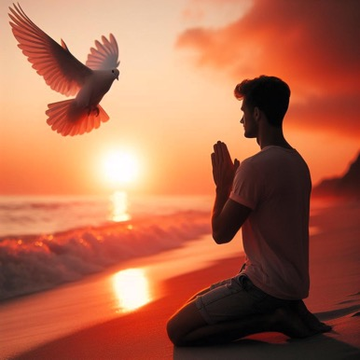
Vous recevrez une puissance, p. 351, 8 décembre.
Beaucoup de croyants se sentent humiliés lorsqu'au lieu de vaincre l'ennemi, ils lui ont cédé la place
Le monde, l'égoïsme et la chair les ont affaiblis et ils pensent qu'il est inutile de s'approcher de Dieu.
Mais c'est là une suggestion de l'ennemi. Sans doute ont-ils honte d'eux-mêmes. Mais il est essentiel qu'ils prient et croient.
S'ils confessent leurs péchés, celui qui est fidèle et juste leur pardonnera et les purifiera de toute injustice.
Si leurs pensées vagabondent au cours de la prière, qu'ils ne se découragent pas ; ils seront ramenés vers le trône de Dieu. Qu'ils ne quittent pas le siège de la miséricorde tant qu'ils n'ont pas remporté la victoire.
Pensez-vous que la victoire est cautionnée par des sentiments exaltés ? Non : « Voici la victoire qui triomphe du monde : notre foi » (1 Jean 5.4). Le Seigneur connaît vos désirs. Restez par la foi près de lui et attendez-vous à recevoir le Saint-Esprit.

Slide 10



UN ÉCLAT DANS LE MONDE
« Afin que vous soyez irréprochables et purs, des enfants de Dieu irrépréhensibles au milieu d'une génération perverse et corrompue, parmi laquelle vous brillez comme des flambeaux dans le monde » (Philippiens 2.15)
Paul propose trois aspects qui feront que les croyants resplendissent dans le monde :
Maintenir l'unité** (Ph. 2.14)
En travaillant unis,
il ne doit y avoir ni médisances, ni critiques, ni rivalités, ni disputes entre nous.
Se comporter de manière irréprochable (Ph. 2.15)
Obéir avec simplicité à notre Père marque un grand contraste avec la méchanceté et la corruption autour de nous.
Être fidèles à la Parole de Dieu (Ph. 2.16)
Notre conduite et notre pensée doivent être en accord avec ce que la Bible enseigne.
Là où l'obscurité est la plus profonde, la lumière resplendit avec le plus de force. Dans un monde où Dieu est systématiquement rejeté, les chrétiens doivent briller avec la lumière de Christ.

Slide 11
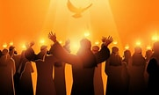
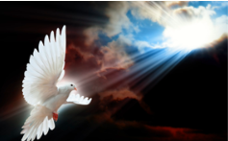
Puissance de la grâce, p. 112.
« Le Christ a rendu possible à chaque être humain la victoire sur la tentation. Tous ceux qui veulent vivre selon Dieu peuvent vaincre comme le Christ a vaincu.
Si l'on veut s'approprier la grâce de Dieu, il faut faire sa part. Le dessein du Seigneur n'est pas de se substituer à nous pour vouloir et pour faire. Sa grâce est donnée en vue d'opérer en nous le vouloir et le faire, jamais pour nous dispenser de l'effort personnel. Le sens de la coopération doit s'éveiller dans nos âmes.
... Ce n'est pas par accident que l'on obtient des qualités mentales supérieures et que l'on atteint à un niveau moral élevé. Dieu fournit les occasions : le succès dépend de l'usage qu'on en fait. Nous devons être prompts à discerner les voies que nous ouvre la Providence et empressés à y entrer. Il en est qui pourraient devenir des hommes puissants si, comme Daniel, ils apprenaient à compter sur Dieu pour obtenir la grâce de la victoire et la force nécessaire pour réussir dans leur travail. »

Slide 12



UN SACRIFICE VIVANT
« Et même si je sers de libation pour le sacrifice et pour le service de votre foi, je m'en réjouis, et je me réjouis avec vous tous » (Philippiens 2.17)
Bien que Paul espérât être libéré, il existait la possibilité qu'il soit condamné. Cette possibilité, il la présente comme être « répandu en libation » (Philippiens 2.17).
La libation consistait à répandre un liquide sur le sacrifice qui était offert (Exode 29.39-40). Dans ce cas, le sacrifice en question était les Philippiens.
Les Philippiens allaient-ils mourir ? Absolument pas. Leur sacrifice consistait dans le « service de votre foi ». C'était un sacrifice vivant, un sacrifice que nous devons tous offrir à Dieu (Romains 12.1).
Paul ne craignait pas de mourir car son témoignage donnerait encore plus de force aux croyants qui étaient déjà de fidèles témoins de l'Évangile, parlant de lui avec courage, et se comportant comme de dignes enfants de Dieu.

Slide 13
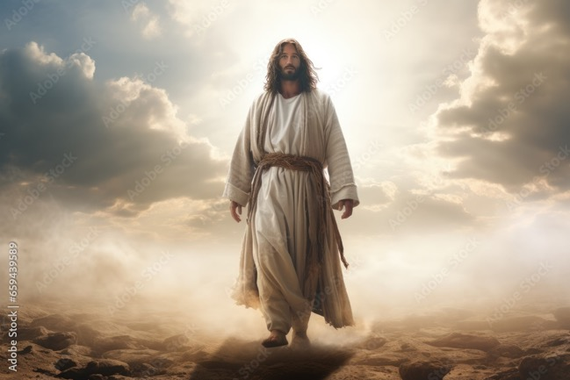
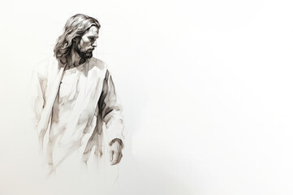
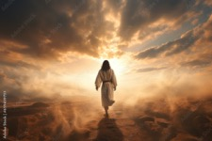
La lumière dans un monde de ténèbres
Nous devons refléter le caractère de Jésus. Partout… nous devrions présenter la belle image de Jésus. Nous n’en sommes pas capables à moins d’être remplis de Sa plénitude. Si nous connaissions mieux Jésus, nous L’aimerions pour Sa bonté et Sa perfection. Nous désirerions tellement nous identifier à Son caractère divin que tous reconnaîtraient que nous avons été avec Jésus et que nous avons appris de Lui…
C'est en appliquant dans notre vie les principes purs de l'Évangile du Christ que nous honorons et glorifions notre Père qui est aux cieux. Ce faisant, nous reflétons la lumière du Ciel sur le monde obscur qui nous entoure.
C'est le Christ habitant l'âme qui nous donne la force spirituelle et fait de nous des canaux de lumière. Plus nous avons de lumière, plus nous pouvons en transmettre aux autres autour de nous. Plus nous vivrons proches de Jésus, plus nous aurons une vision claire de sa beauté. En le contemplant dans sa pureté, nous discernons plus clairement nos propres défauts de caractère. Nous aspirons à lui, et à cette plénitude qui est en lui, et qui resplendit dans la perfection de son caractère céleste ; et en le contemplant, nous sommes transformés à son image.

Slide 14
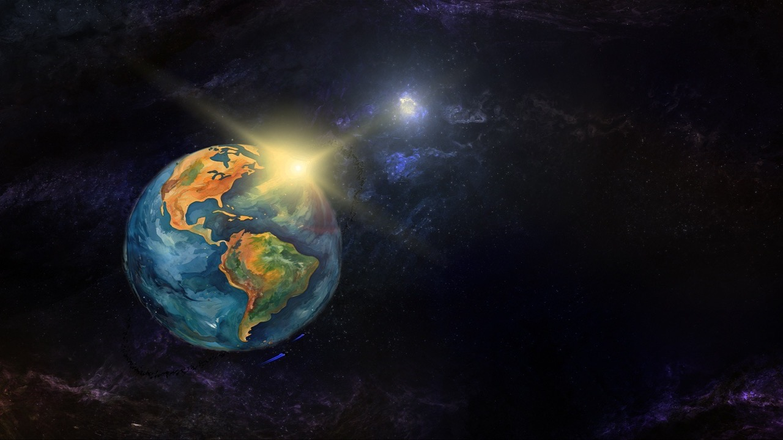
EXEMPLES DE
LUMIÈRE

Slide 15
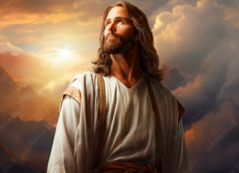
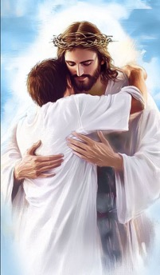
Lift Him Up, p. 266
Pendant de longues années le Seigneur a dirigé l'attention de Son peuple sur la réforme sanitaire, qui est un des éléments principaux dans l'œuvre de préparation pour le retour du Fils de l'homme. C'est avec l'esprit et la puissance d'Élie que Jean-Baptiste prépara le chemin au Seigneur.
Un sacrifice vivant
Jean se sépara de ses amis et du luxe de cette vie. La simplicité de sa tenue : une tunique de poils de chameau tissés, était une répréhension permanente de l'extravagance et de l'ostentation des prêtres juifs et du peuple en général. Son alimentation, totalement végétarienne, composée de caroubes et de miel sauvage, était une réprimande de la complaisance de l'appétit et de la gloutonnerie qui prévalait partout...
Ceux qui préparent le chemin de la seconde venue de Christ sont représentés par le fidèle Élie et par Jean-Baptiste qui vint avec l'esprit d'Élie afin de préparer le chemin à Sa première venue. Le grand thème de la réforme doit être abordé, et l'opinion publique doit être touchée. La tempérance dans tous les domaines doit trouver une place dans notre message pour que le peuple de Dieu se détourne de son idolâtrie, de ses excès de table et de son extravagance dans le domaine vestimentaire et dans bien d'autres choses.

Slide 16

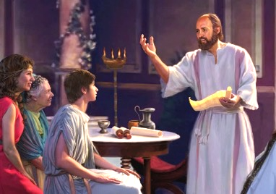


TIMOTHÉE
« Mais vous savez qu'il a été mis à l'épreuve, en se consacrant au service de l'Évangile avec moi, comme un enfant avec son père » (Philippiens 2.22)
Timothée fut un collaborateur actif de Paul, et coauteur de six épîtres: (2 Corinthiens, Philippiens, Colossiens, 1 Thessaloniciens, 2 Thessaloniciens, Philémon). Ce fut Paul lui-même qui le choisit comme évangéliste (Actes 16.1-3). Qu'a vu Paul de spécial chez ce jeune homme ?
Premièrement, que tous « rendaient de lui un bon témoignage ». Sa validité pour le ministère fut confirmée par la parole prophétique (1 Timothée 1.18). Étant jeune, Paul le voyait comme un fils (1 Timothée 1.2 ; 4.12). De son côté, Timothée traitait Paul avec le respect et l'affection qu'un fils a envers son père (Philippiens 2.22).
Paul le considérait comme un ouvrier aussi
efficace que lui-même (1 Corinthiens 16.10). Il lui confia la supervision de plusieurs églises, comme
Corinthe (1 Corinthiens 4.17) ; Philippes (Philippiens 2.19) ; et Thessalonique (1 Thessaloniciens 3.2). Il souffrit aussi la prison comme Paul (Hébreux 13.23).

Slide 17

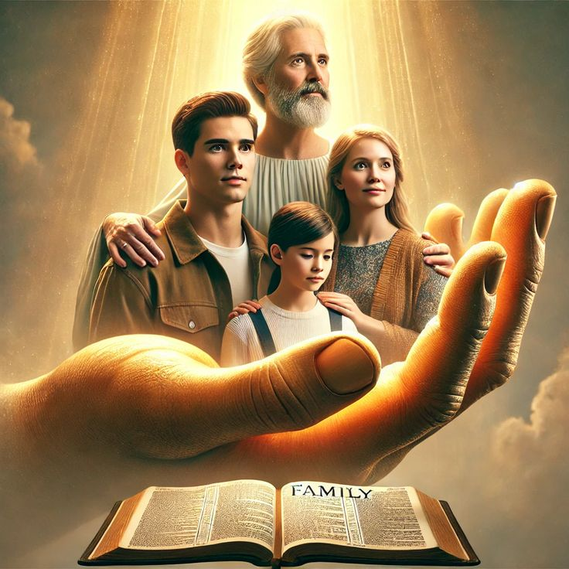


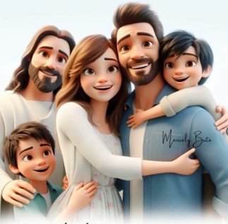
Un caractère prouvé
Paul aimait Timothée, son « enfant légitime en la foi » (1 Timothée 1.2).
Le grand apôtre passait de longs moments à s'entretenir avec lui des saintes Écritures, et il profitait de leurs déplacements de ville en ville pour l'instruire avec soin sur les conditions qui assureraient le succès de leur travail.
L'affection entre Paul et Timothée commença quand ce dernier se convertit, et ce lien s'était fortifié tandis qu'ils partageaient les espoirs, les dangers et les travaux de la vie missionnaire, au point qu'ils semblaient ne former qu'une personne.

Slide 18
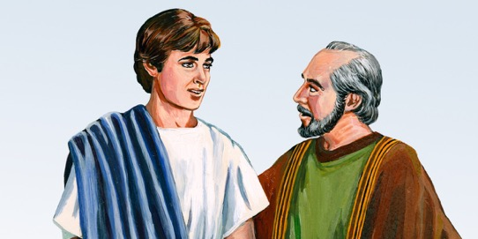
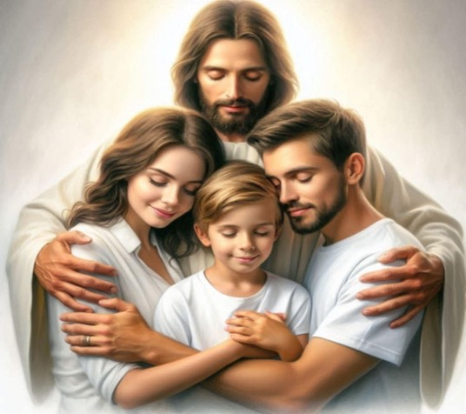
Conflit and Courage, p. 346
La différence d'âges et de caractères firent que leur amour mutuel fut plus intense. L'esprit ardent, enthousiaste, indomptable de Paul, trouvait repos et réconfort dans le tempérament doux, accommodant et réservé de Timothée.
Le ministère fidèle et l'amour tendre de ce compagnon loyal avaient illuminé de nombreuses heures obscures de la vie de l'apôtre. ...
Tout ce qu'un fils pouvait être pour un père aimé
et respecté, Timothée le fut pour Paul, solitaire et éprouvé.
Paul aimait Timothée parce que Timothée aimait Dieu. Sa connaissance intelligente de la piété expérimentale et de la vérité, lui donnait de la distinction et de l'influence.

Slide 19

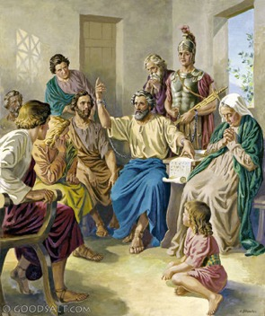

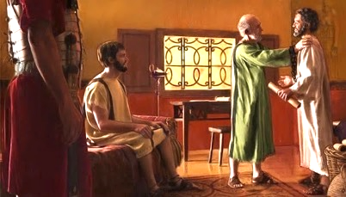
« Mais j'ai estimé nécessaire de vous envoyer Épaphrodite, mon frère, mon compagnon d'œuvre et de combat, par qui vous m'avez fait parvenir de quoi pourvoir à mes besoins »
(Philippiens 2.25)
ÉPAPHRODITE
Lorsque les Philippiens apprirent que Paul était emprisonné à Rome, ils décidèrent de lui envoyer une aide pour subvenir à ses besoins (payer le loyer, manger, se vêtir...). Épaphrodite fut chargé d'apporter cette aide à l'apôtre (Philippiens 4.18 ; 2.25).
Épaphrodite ne se limita pas à remettre l'aide, mais il accompagna Paul, l'aida dans ses besoins, et collabora avec lui dans la diffusion de l'Évangile.
Dans son zèle pour l'Évangile, il exposa sa propre vie, et tomba gravement malade (Philippiens 2.27, 30). Lorsque les Philippiens l'apprirent, ils s'inquiétèrent pour lui. Ce fut la principale raison pour laquelle Paul décida de le renvoyer pour leur remettre l'épître (Philippiens 2.26, 28).
Paul demande qu'on « honore de tels hommes » (Philippiens 2.29). Épaphrodite était, sans aucun doute, un chrétien fidèle.

Slide 20

« Tandis que Jésus, notre intercesseur, plaide pour nous au ciel, le Saint-Esprit opère en nous « le vouloir et le faire selon son dessein bienveillant » (Philippiens 2.13). Le ciel tout entier s'intéresse au salut des âmes. Alors pourquoi douter de l'aide du Seigneur ? Nous, qui sommes des enseignants de la parole, devons maintenir avec Dieu un lien vital. Par l'Esprit et par la parole de Dieu, nous devrions être pour le peuple comme une fontaine, parce que le Christ est en nous une source qui jaillit jusque dans la vie éternelle.
Même quand le chagrin et la souffrance mettent à l'épreuve notre patience et notre foi, l'éclat de la présence de l'Invisible est avec nous, nous incitant à cacher le moi en Jésus. »
E. G. W. (Ye Shall Receive Power ;
Vous recevrez une puissance, p. 351, 8 décembre.)

Slide 21
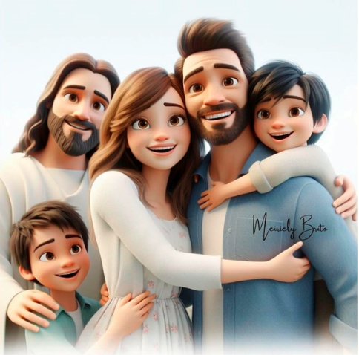
La lumière dans un monde de ténèbres
Nous devons refléter le caractère de Jésus.
Partout… nous devrions présenter la belle image de Jésus.
Nous n’en sommes pas capables à moins d’être remplis de Sa plénitude.
Si nous connaissions mieux Jésus, nous L’aimerions pour Sa bonté et Sa perfection.
Nous désirerions tellement nous identifier à Son caractère divin que tous reconnaîtraient que nous avons été avec Jésus et que nous avons appris de Lui…
Lift Him Up, p. 266
C'est en appliquant dans notre vie les principes purs de l'Évangile du Christ que nous honorons et glorifions notre Père qui est aux cieux. Ce faisant, nous reflétons la lumière du Ciel sur le monde obscur qui nous entoure.
Les pécheurs seront contraints de reconnaître que nous ne sommes pas des enfants de ténèbres mais des enfants de lumière.

Slide 22

ACTES 16. 13-15 et 32-34
JE MEDITE
16:32 Et ils lui annoncèrent la parole du Seigneur, ainsi qu'à tous ceux qui étaient dans sa maison.
16:33 Il les prit avec lui, à cette heure même de la nuit, il lava leurs plaies, et aussitôt il fut baptisé, lui et tous les siens.
16:34 Les ayant conduits dans son logement, il leur servit à manger, et il se réjouit avec toute sa famille de ce qu'il avait cru en Dieu.
16:13 Le jour du sabbat, nous nous rendîmes, hors de la porte, vers une rivière, où nous pensions que se trouvait un lieu de prière. Nous nous assîmes, et nous parlâmes aux femmes qui étaient réunies.
16:14 L'une d'elles, nommée Lydie, marchande de pourpre, de la ville de Thyatire, était une femme craignant Dieu, et elle écoutait. Le Seigneur lui ouvrit le coeur, pour qu'elle fût attentive à ce que disait Paul.
16:15 Lorsqu'elle eut été baptisée, avec sa famille, elle nous fit cette demande: Si vous me jugez fidèle au Seigneur, entrez dans ma maison, et demeurez-y. Et elle nous pressa par ses instances.
JE PRIE
Amen !

